Slide 1

Ladies Por Qué y Para Qué
library(dplyr)
rladies_global %>%
filter(city == ‘Santa Rosa')

Slide 2

¿Qué es R-Ladies?

Slide 3

Una organización mundial que promueve diversidad en la comunidad #rstats por medio de reuniones y dirección/mentoría en un ambiente amigable y seguro.

Slide 4

Nuestra misión
más mujeres desarrolladoras
más mujeres disertantes
más mujeres docentes
más mujeres líderes
mas mujeres usando, desarrollando, enseñando y creando paquetes de R y siendo parte de la comunidad de R

Slide 5
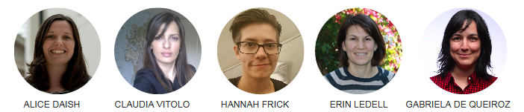
¿Quienes somos?
El equipo global
Londres
San Francisco

Slide 6
Crecimiento de R-Ladies
20+ Países
6000+ Integrantes
45+ Ciudades

Slide 7
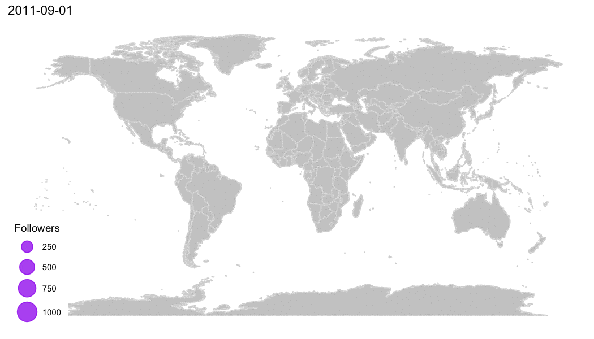
Twitter followers by each chapter
Made with 💜 by Daniela Vázquez

Slide 8
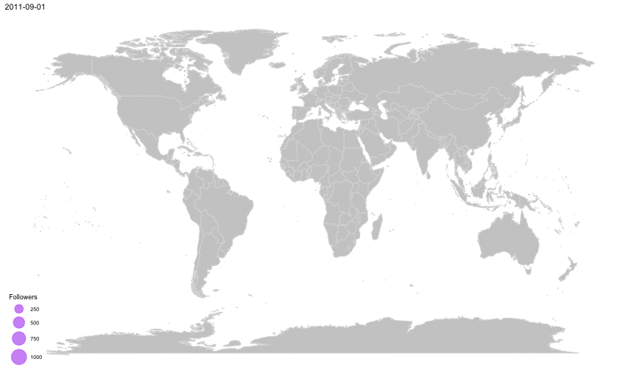


R-Ladies Global
https://d4tagirl.com/2017/05/visualizing-r-ladies-growth

Slide 9
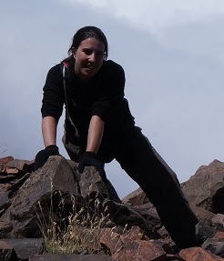
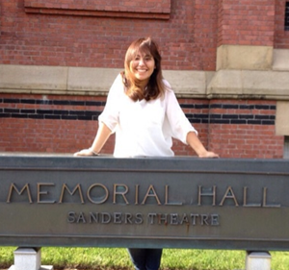
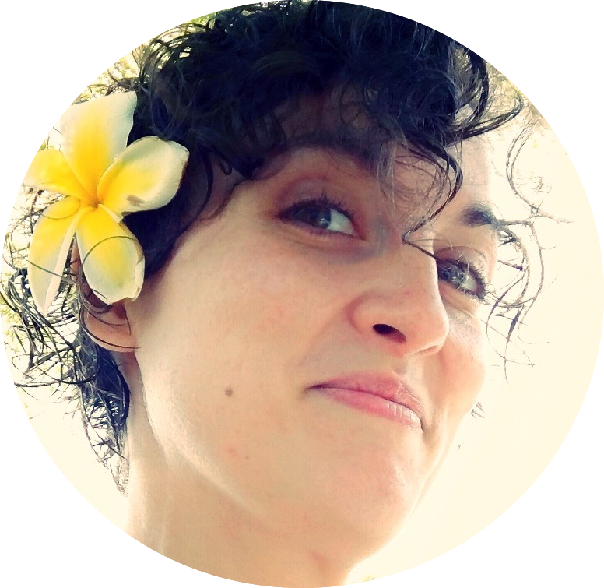
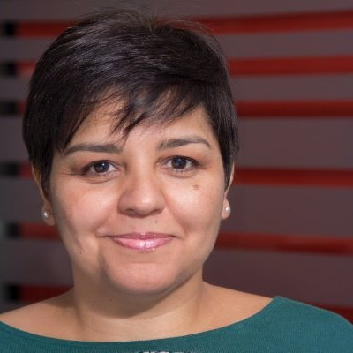



Equipo de Organizadoras de R-Ladies Buenos Aires
Laura Ación
Twitter: @_lacion_
Paloma Rojas Saunero
Twitter: @palolili23
Daniela Vázquez
Blog: dv.uy | Twitter: @d4tagirl
Fabiana Flores
email: fabiana@rladies.org

Slide 10
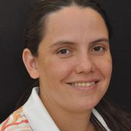
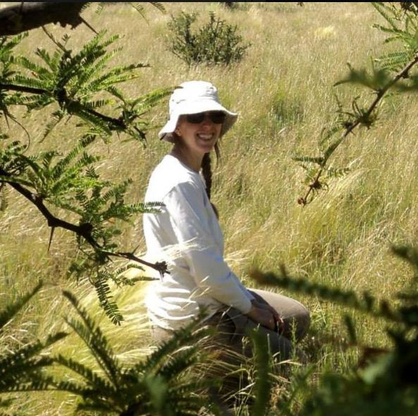
Equipo de Organizadoras de R-Ladies Santa Rosa
Yanina Bellini Saibene
Twitter: @yabellini
yanina@rladies.org
Marina Cook
marina@rladies.org

Slide 11
¿Y qué se hace?
Estamos planificando nuestra primera reunión:
R desde cero: orientado a las personas que recién inicien el uso de R.
R aplicado: para casos concretos de uso, por ejemplo, manejo de datos geográficos.

Slide 12

Además de aprender/enseñar hay muuuchoooo más
Podrás:
- Ser parte de una increible familia
- aprender mucho (no solo sobre R)!
Tener apoyo ilimitado
Conocer otras R-Ladies
+ MUCHO MAS!

Slide 13




¿Y cómo participo?
Unite a nuestro meetup: https://www.meetup.com/es-ES/rladies-santa-rosa/
En esa plataforma anunciamos los eventos.
Seguinos en las redes sociales
RLadies-Santa-Rosa
@RLadiesSR
RLadies SantaRosa
santarosa@rladies.org

Slide 14
Dónde obtener R
Software:
https://www.r-project.org/
www.r-studio.com/es/
Páginas:
http://Rladies.org
https://www.r-consortium.org/
https://stackoverflow.com
https://stats.stackexchange.com/
https://www.r-bloggers.com/
https://d4tagirl.com/
Usar google!!!

Slide 15



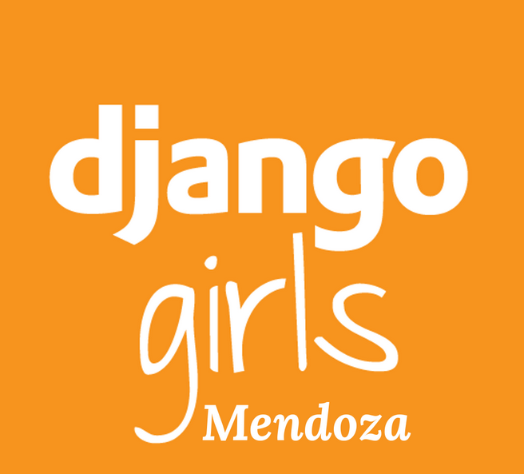

No Estamos Sólas
y muchas otras más…

Slide 16
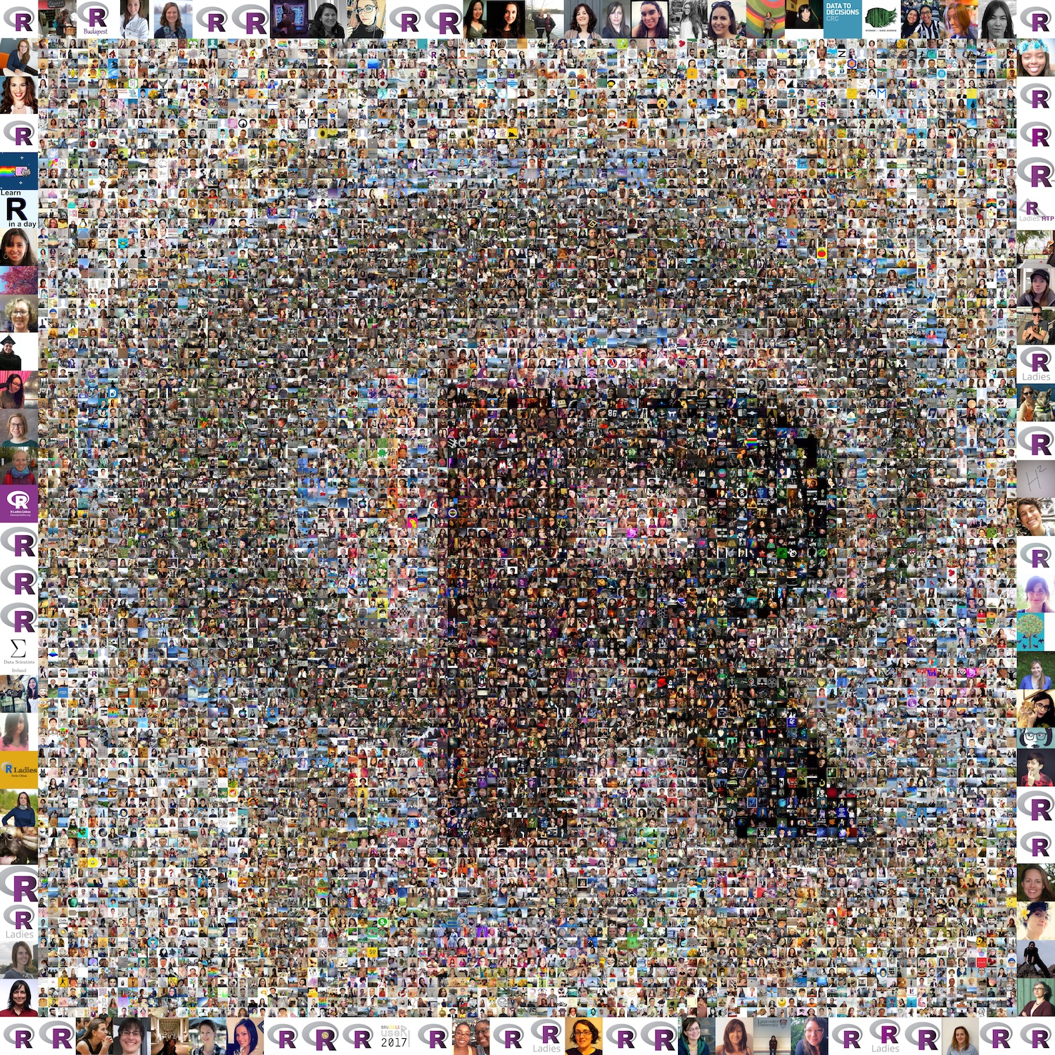

¡¡¡ Te esperamos !!!

Slide 17
R-Ladies Argentina
Buenos Aires
Santa Rosa
RLadies-Buenos-Aires
RLadies-Santa-Rosa
@RLadiesBA
@RLadiesSR
RLadiesBA
RLadies SantaRosa
buenosaires@rladies.org
santarosa@rladies.org
¡Muchas gracias!

